Slide 1

联银通产品介绍
2015年12月

Slide 2

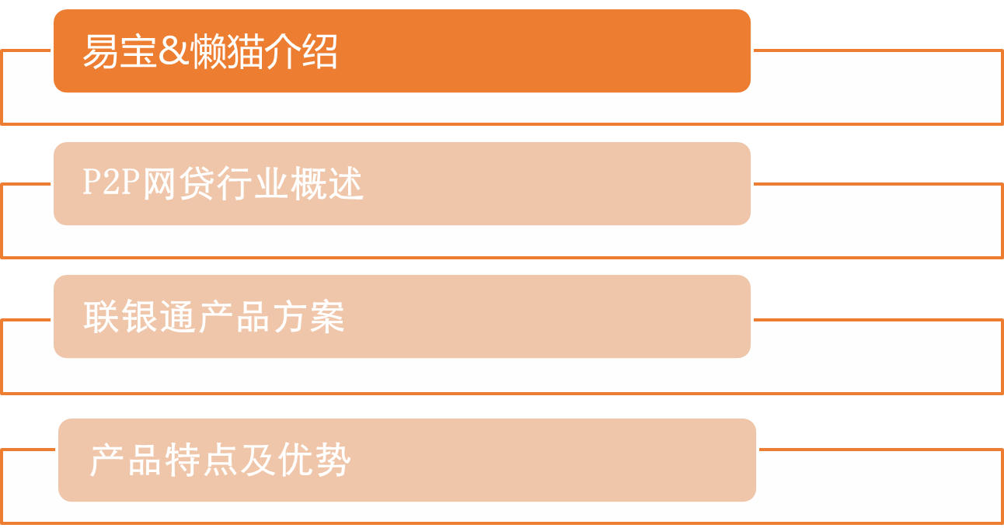

Slide 3


易宝&懒猫介绍——公司介绍
北京懒猫金融信息服务有限公司（lanmao.com）为北京市金融局批准设立，成立于2014年12月，为易宝系企业。
懒猫金服承接易宝集团“支付+金融”的战略，专注“互联网金融+”领域，提供支付服务+账户服务+银行资金存管”模式的资金存管（即资金账户托管）服务以及征信、营销等其他增值服务。
资金账户托管
征信服务
营销服务
01
创建时间：2014年 12月 总部地点：北京
02
员工人数：100人

Slide 4
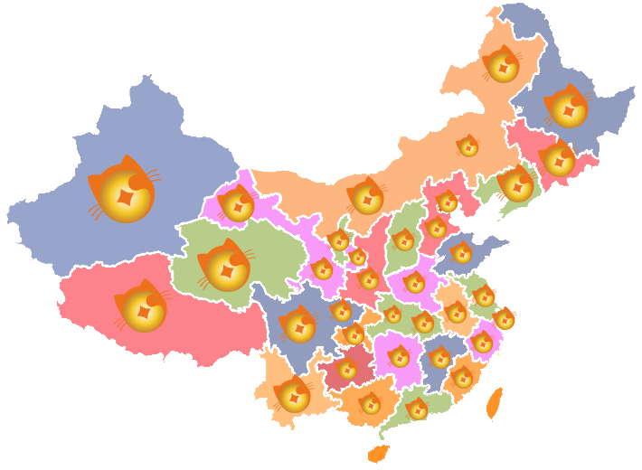
易宝&懒猫介绍——发展布局
Development Layout
30+ 城市覆盖
China PnR has established branch companies in over 30 cities

Slide 5

易宝&懒猫介绍——商户规模
P2P合作平台数量近 800+
拥有账户数超过500W
月均交易量约80亿元

Slide 6
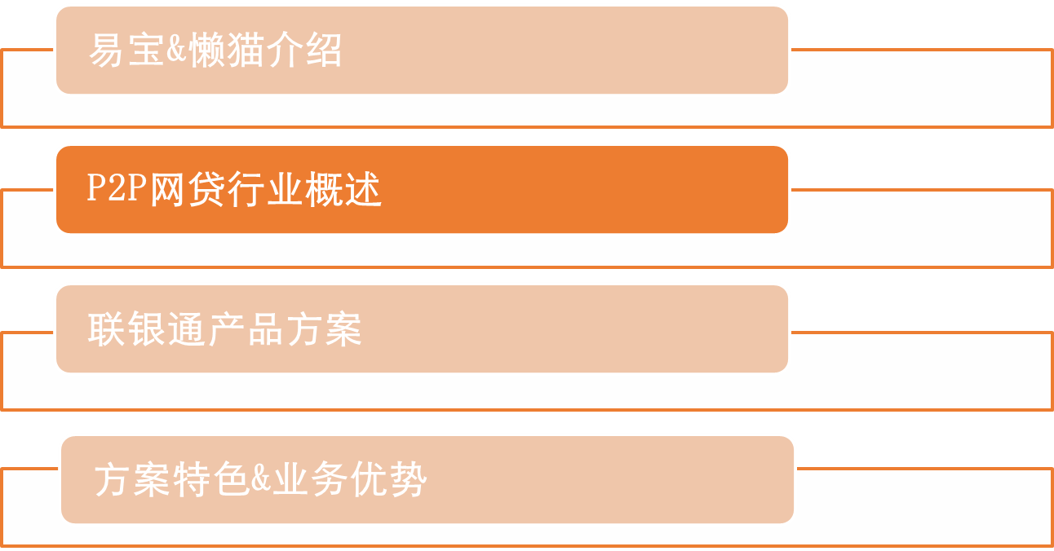

Slide 7



P2P网贷行业概述——行业概述
P2P网络借贷指的是投资者和借款人之间通过互联网平台实现的直接借贷。
P2P网贷平台为借贷双方提供信息撮合、资信评估、投资咨询、法律手续办理等中介服务。
P2P
投资
放款
投资方
本息回款
还款
借款方
定位投融资平台
为有借款需求及投资需求的个人或企业搭建小额信贷的线上服务平台，完成借贷交易的撮合。

Slide 8
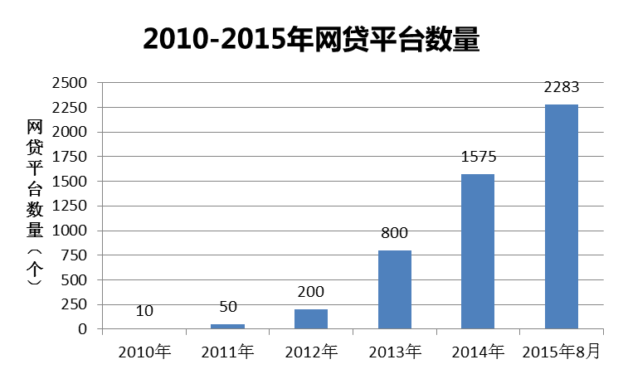
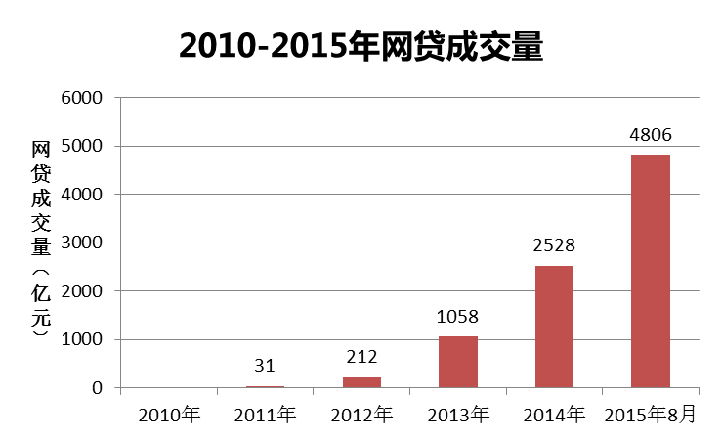
P2P网贷行业概述——市场规模
  相对2013年的爆发式增长，2014年开始正常运营的网贷平台增长速度有所减缓。
  2015年8月P2P网贷行业整体成交量达974.63亿元，环比7月上升了18.12%，是去年同期的3.9倍，网贷成交量大幅增长。
以上数据根据网贷之家发布的行业数据整理得到。网贷之家是中国首家权威P2P网贷理财行业门户网站。

Slide 9
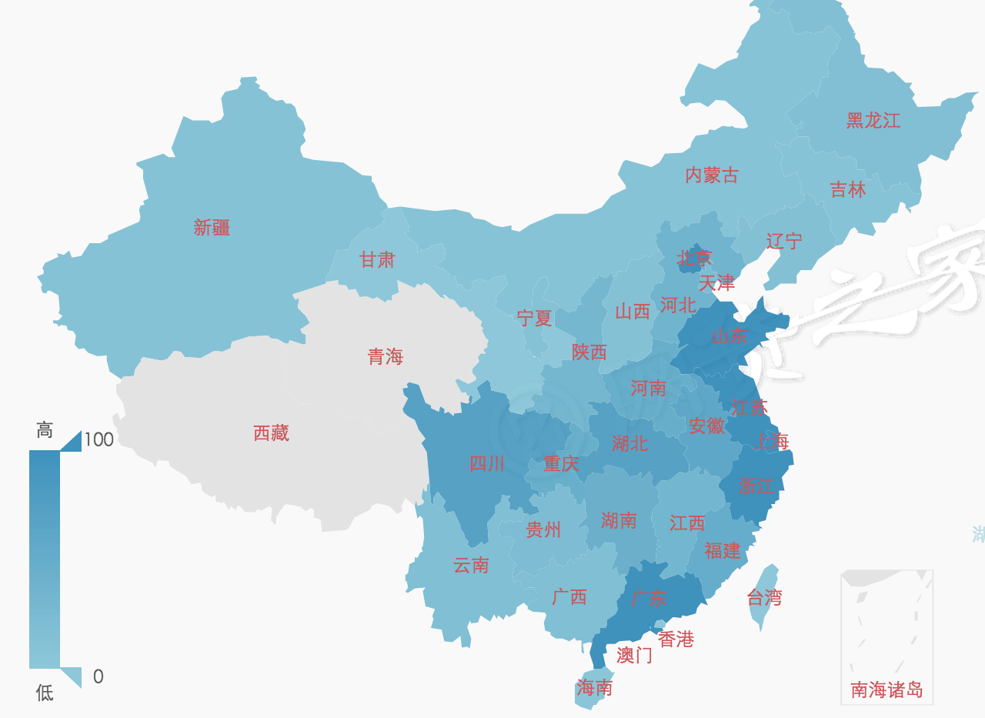
P2P网贷行业概述——行业现状
2015年7月底正常运营平台2136家，环比上涨5.32%，其中新上线平台数量为217家，新增问题平台109家。
据网贷之家数据显示，截止2015年10月底，国内累计问题平台达到1078家。

Slide 10

P2P网贷行业概述——政策背景
  2015年成为P2P行业的监管元年，规范化、市场化、法制化贯穿始终。
P2P网贷经营的四条红线
  划清业务底线
P2P网贷监管的十大原则
  提出基本原则
关于促进互联网金融健康发展的指导意见
  确立合法地位及资金管理方式
最高人民法院关于审理民间借贷案件适用法律若干问题的规定
  制定法律依据
P2P监管细则（资金银行存管）
  行业定位及监管细则

Slide 11



P2P网贷行业概述——P2P监管政策出炉，行业进行大洗牌
对网贷实行备案制
禁止从事非法集资
不得吸收存款设资金池
资金必须由银行机构托管

Slide 12

存管时代正式到来，联合存管成主流趋势！

Slide 13
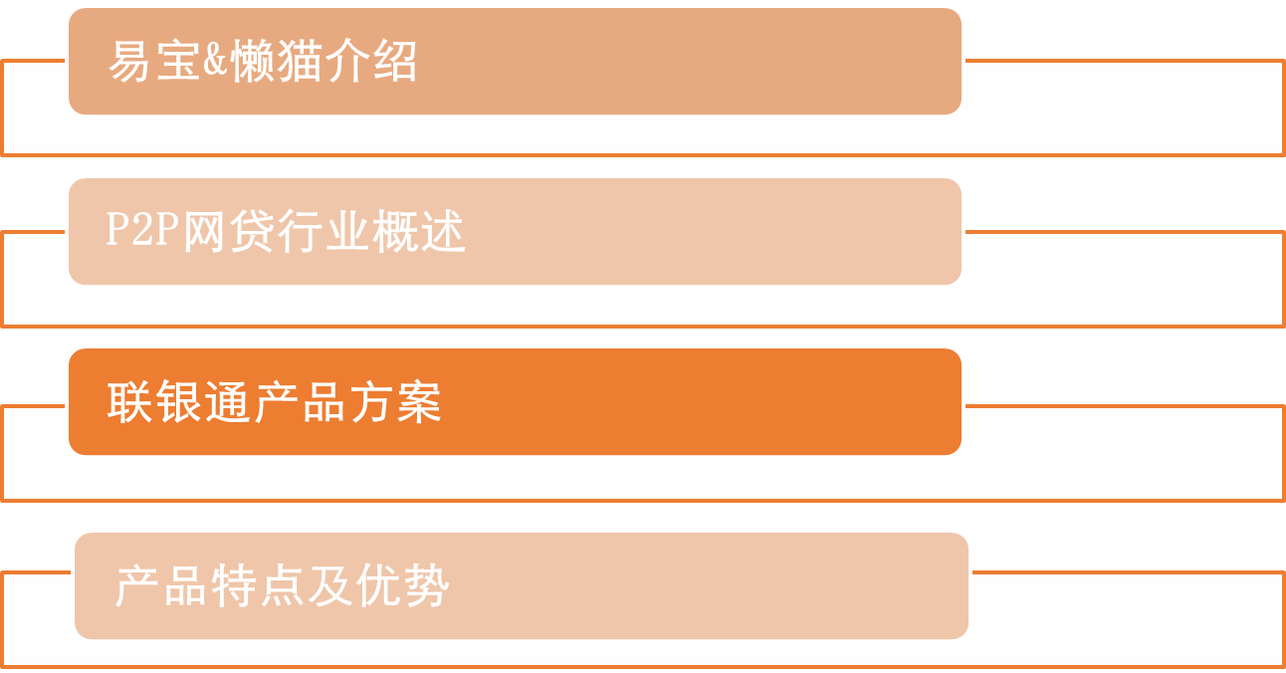

Slide 14

联银通产品方案——产品概述
联银通是在新的指导意见下推出的未来互联网金融网贷行业资金存管的创新模式，它是连接银行与支付，为P2P平台提供系统运营与行业定制的中间服务平台。

Slide 15
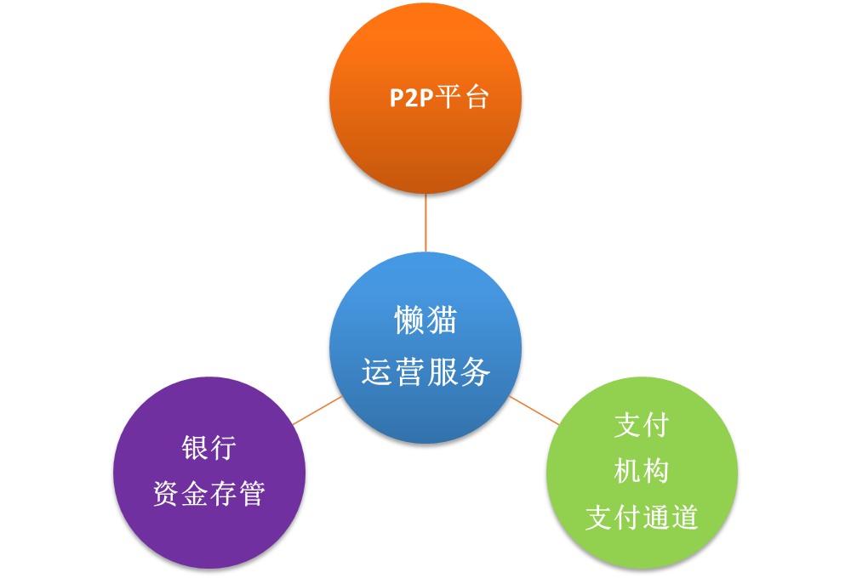
联银通产品方案——参与主体
定位
P2P平台：信息中介撮合交易
运营机构：系统运营技术服务（懒猫金服）
支付机构：支付通道（支持多通道路由）
合作银行：资金存管（支持多家银行）
“银行存管+支付机构通道+运营机构系统对接”综合服务方案

Slide 16

联银通产品方案——中信银行
存管银行
中信银行成立于1987年，是中国改革开放中最早成立的新兴商业银行之一，目前作为一家股份制银行，现在已经成为一家资本实力雄厚、综合服务能力强大、具有广泛市场影响力的国际化和全功能商业银行。

Slide 17






联银通产品方案——产品架构
投资人
融资人
P2P平台
投标
还款
充值/提现
投标/还款
懒猫联银通
网银/快捷/POS
日终核对
支付公司
银行
平台佣金
P2P虚拟账户
T+1结算
P2P存管账户
P2P自有账户
备付金账户

Slide 18





联银通产品方案——产品架构
P2P网贷平台
投资
借款
标的项目
借款人
投资人
注册/充值/提现
佣金分账
传递支付指令（投、满、还款、红包发放）
注册/充值 /提现
懒猫联银通系统
系统服务商（技术及运营服务）
充值、提现
资金划转
充值、提现
资金划转
支付机构
支付公司备付金账户
出、入账
P2P平台在银行开立的存管账户
投资
满标
投资人
资金账户
还款
借款人
资金账户
撤标、收款
存管专户

Slide 19
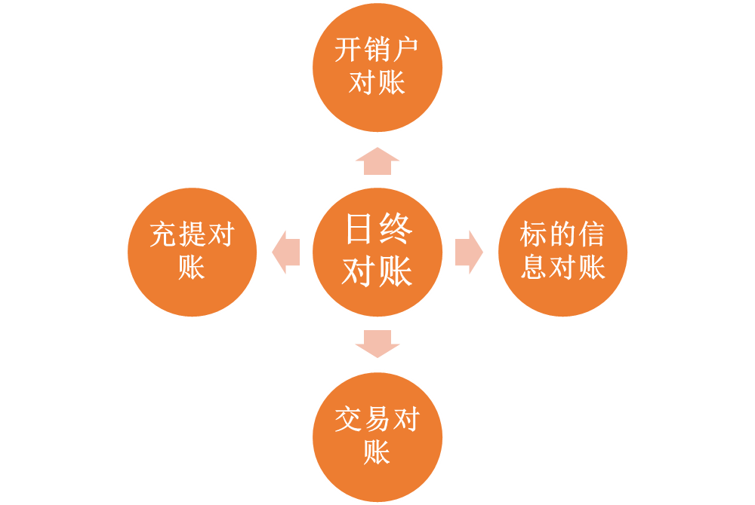
联银通产品方案——日终三方对账
开销户对账：核对投资人、借款人的开户信息、销户信息；
标的信息对账：P2P平台新增标的信息需在银行备案；
充值、提现对账：包括子账户的充值、提现对账
交易对账：交易及佣金对账；
懒猫》P2P平台》银行

Slide 20
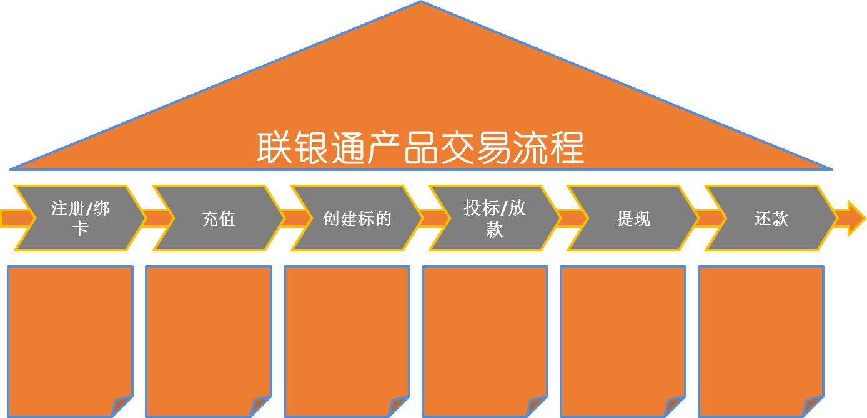
联银通产品方案——交易流程
账户充值
注册开户
绑卡鉴权
交易密码
同步标的信
息
手动投标
满标放款
佣金收取
取消投标
资金提现
手动还款
自动还款
担保代偿
佣金收取

Slide 21


交易流程——注册
联银通提供服务
在客户注册环节，联银通即可同步建立会员记账户（联银通系统为投融资会员开立的记账户与平台为会员开立的平台账户一一对应）；

Slide 22

交易流程——充值
联银通提供服务
充值环节，会员通过联银通网关充值页面进行充值操作；充值成功后，将资金自动入账至会员的记账户；会员可在P2P平台上查询充值结果；

Slide 23

交易流程——创建标的
联银通提供服务
P2P平台发送创建标的信息请求，同时接口传输标的信息给联银通系统。

Slide 24

交易流程——投标放款
联银通提供服务
满标时，由P2P平台发起放款指令，系统自动将投标预处理冻结的资金划转至借款人的记账户内；

Slide 25

交易流程——提现放款
联银通提供服务
个人用户、企业用户通过P2P平台发起提现请求，跳转至联银通页面，用户进行交易手机号和交易密码验证后即可完成提现操作，资金T+1到达用户绑定银行卡；
借款人通过P2P平台发起还款请求，跳转至联银通页面，进行还款，还款时系统根据P2P平台的划转指令自动将款项入账至投资人的记账户；

Slide 26
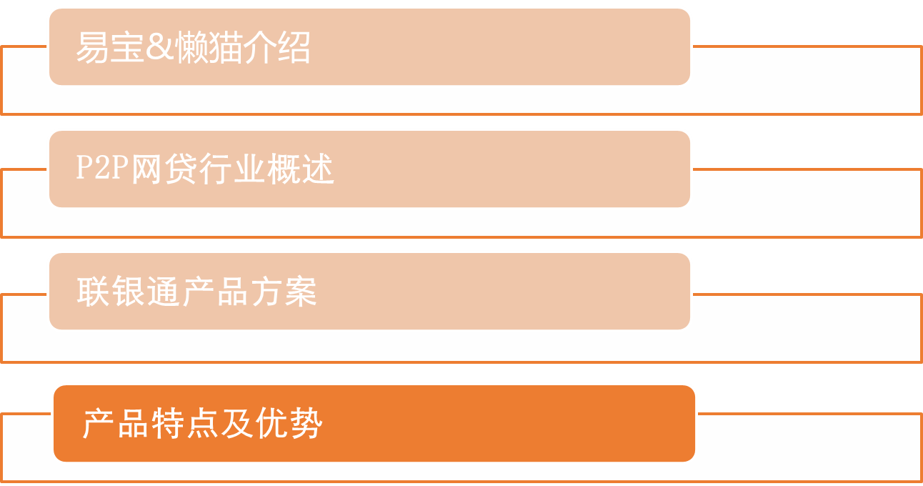

Slide 27



产品特点及优势——支付通道
多支付机构接入——多支付机构自动切换解决方案在不同支付机构间无缝切换，最大程度确保P2P平台的交易连续性将来还会接入更多更优质的支付机构！
支付方式
网银+快捷+POS
充值额度
主流银行实现快捷大额
接口稳定性
多支付机构自动路由
充值
懒猫支付路由
支付机构A
支付机构B
支付机构C
银行存管账户

Slide 28



产品特点及优势——安全合规
合作银行已向相关监管部门报备
完全符合监管要求
基于标的合同划款，确保信息真实性
合作银行定期出具存管报告，信息
透明披露
Notes:
风格需要统一

Slide 29










产品特点及优势——运营服务
极速响应
1+1+1服务
10分钟之内对平台问题做出响应，工作日24小时内给予解决，涉及产品改造24小时内给予预计完成日期
一个销售经理＋一个客服经理＋一个技术支持经理全方位服务
7*24小时待命
任何时候随时响应平台的问题

Slide 30
产品特点及优势——行业定制
投资人自动授权
行业定制
活期
提现T+0
根据平台特点定制需求
平台代偿
平台发红包
折扣

Slide 31

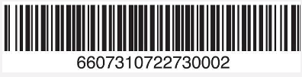

产品特点及优势——O2O模式
体验佳：扫条形码充值，用户仅输入密码
操作：简单、快捷、高效
安全可靠：PINPAD认证、EMV、PBOC、PCI
刷卡方式丰富：磁条卡/IC卡/非接触式IC卡
扫条形码充值
刷卡支持银行：国内所有银行

Slide 32
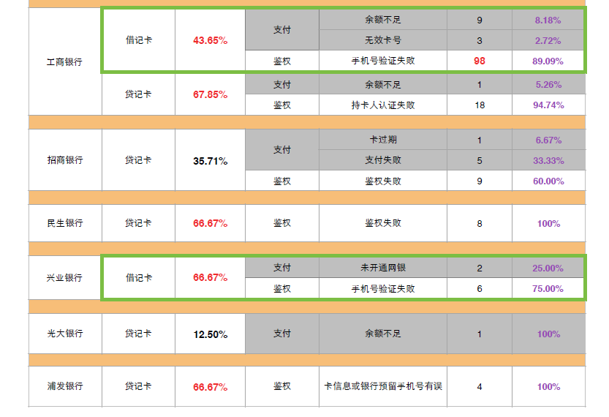
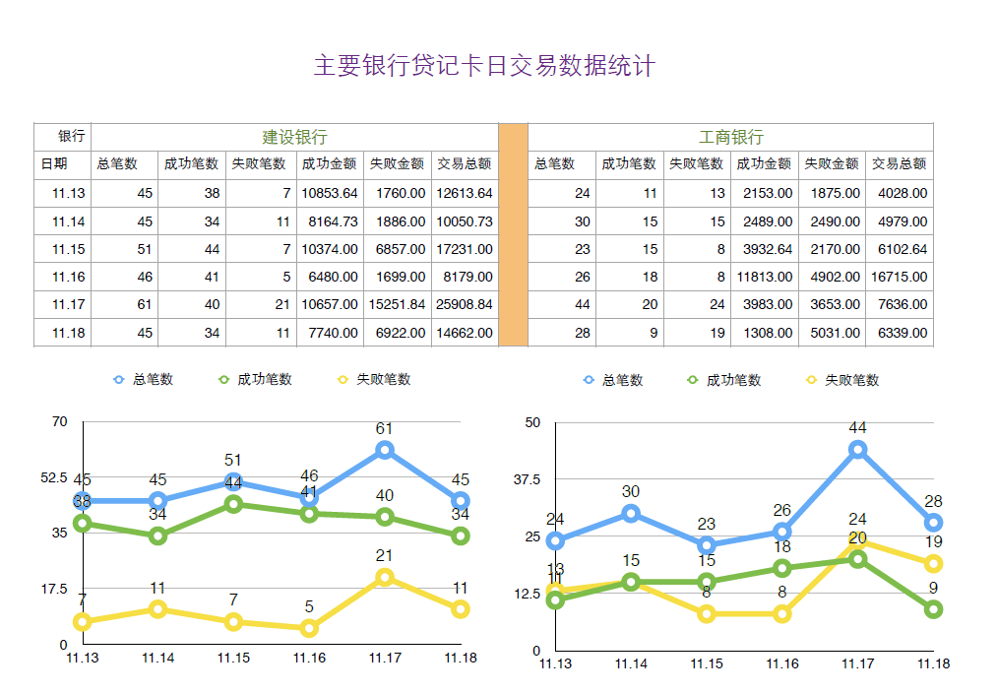
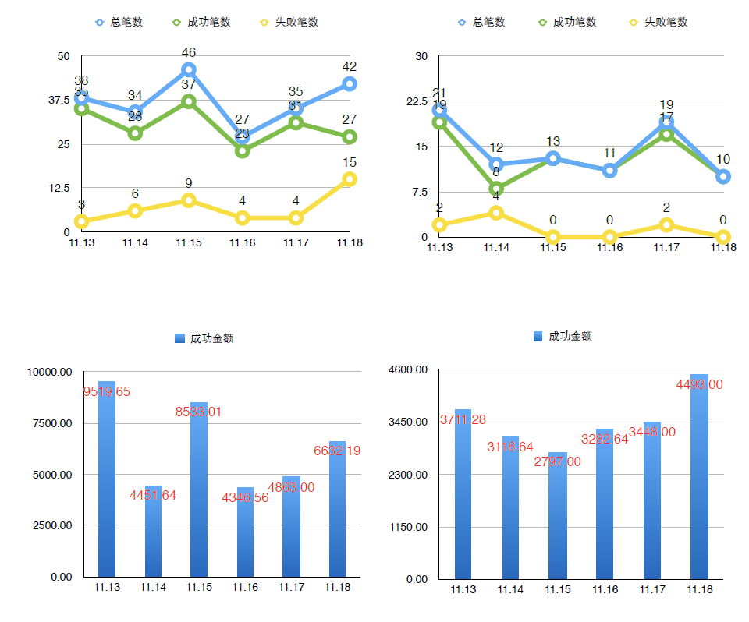
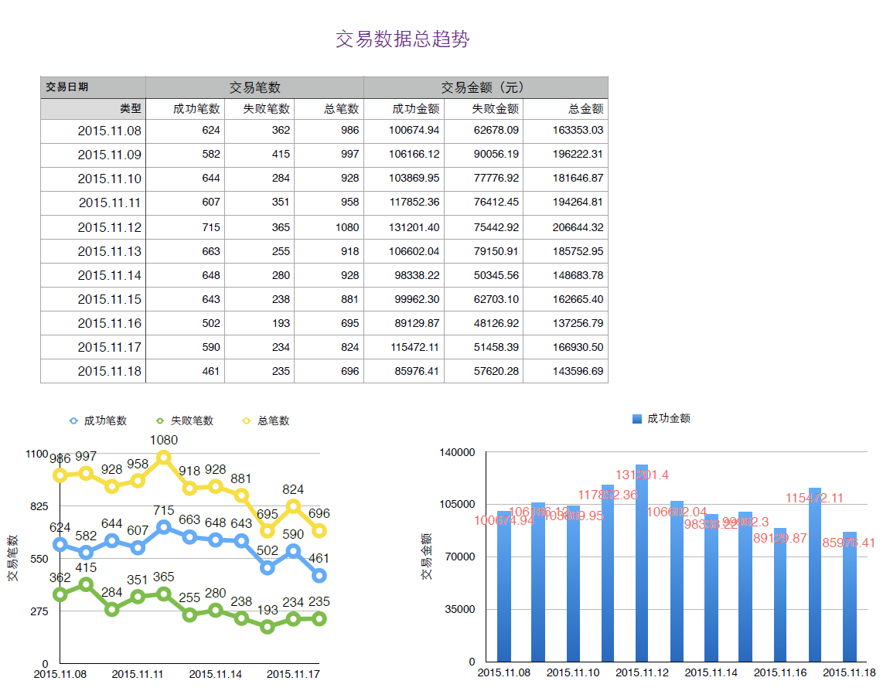
产品特点及优势——数据服务

Slide 33


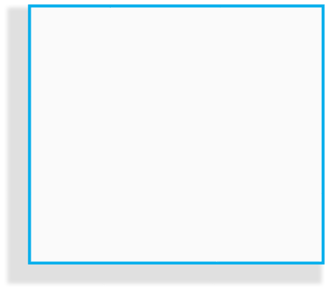


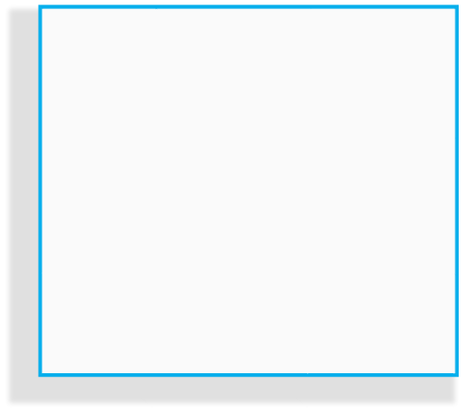
P2P平台商户管理机制
事前
事中
签约前多方调查（网查、第三方调查、实地拜访、引进第三方征信）。
调查平台技术供应商或自主研发团队能力。
调查商户商业模式，评判商户业务真实性。
事后
实时监控、统计交易（日均放款量、日均注册用户量等），出现异常交易时进行风险预警。
针对P2P 商户平台存管账户设定日均/月均交易阀值，平台用户日均/月均的充值/提现累计总额。
出现用户投诉或商户联系不上的情况时,及时进行调查。
不定期电话或实地拜访的方式对商户进行回访。
定期分析平台数据形成报告，优化调整风控策略。
P2P 商户平台持续异常时，紧急关闭存管账户功能、冻结存管资金账户。
及时向相关监管部门报备平台异常情况。

Slide 34
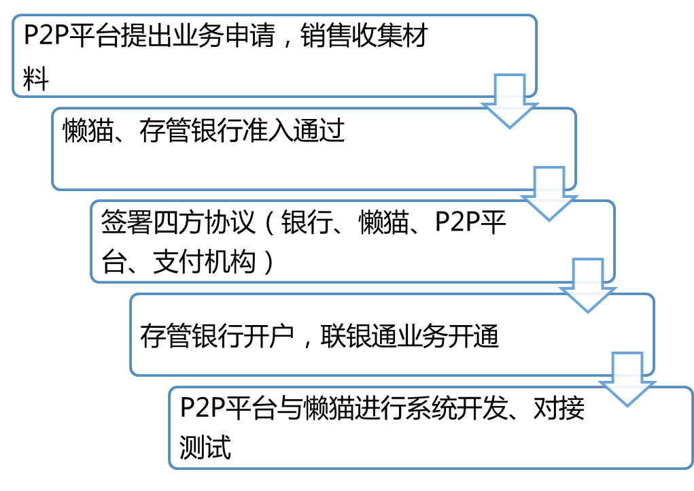
合作流程
P2P平台上线成功

Slide 35
谢谢

